Slide 1
Fase di desaroyo di
Hende, mata y bestia

Slide 2
Di baby pa welo

Slide 3
Di baby pa wela

Slide 4
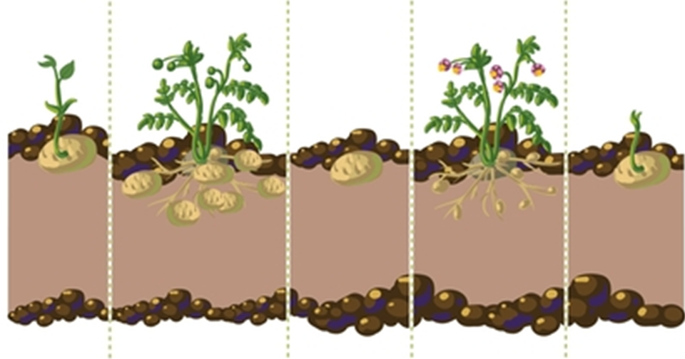
Con batata ta crece?

Slide 5
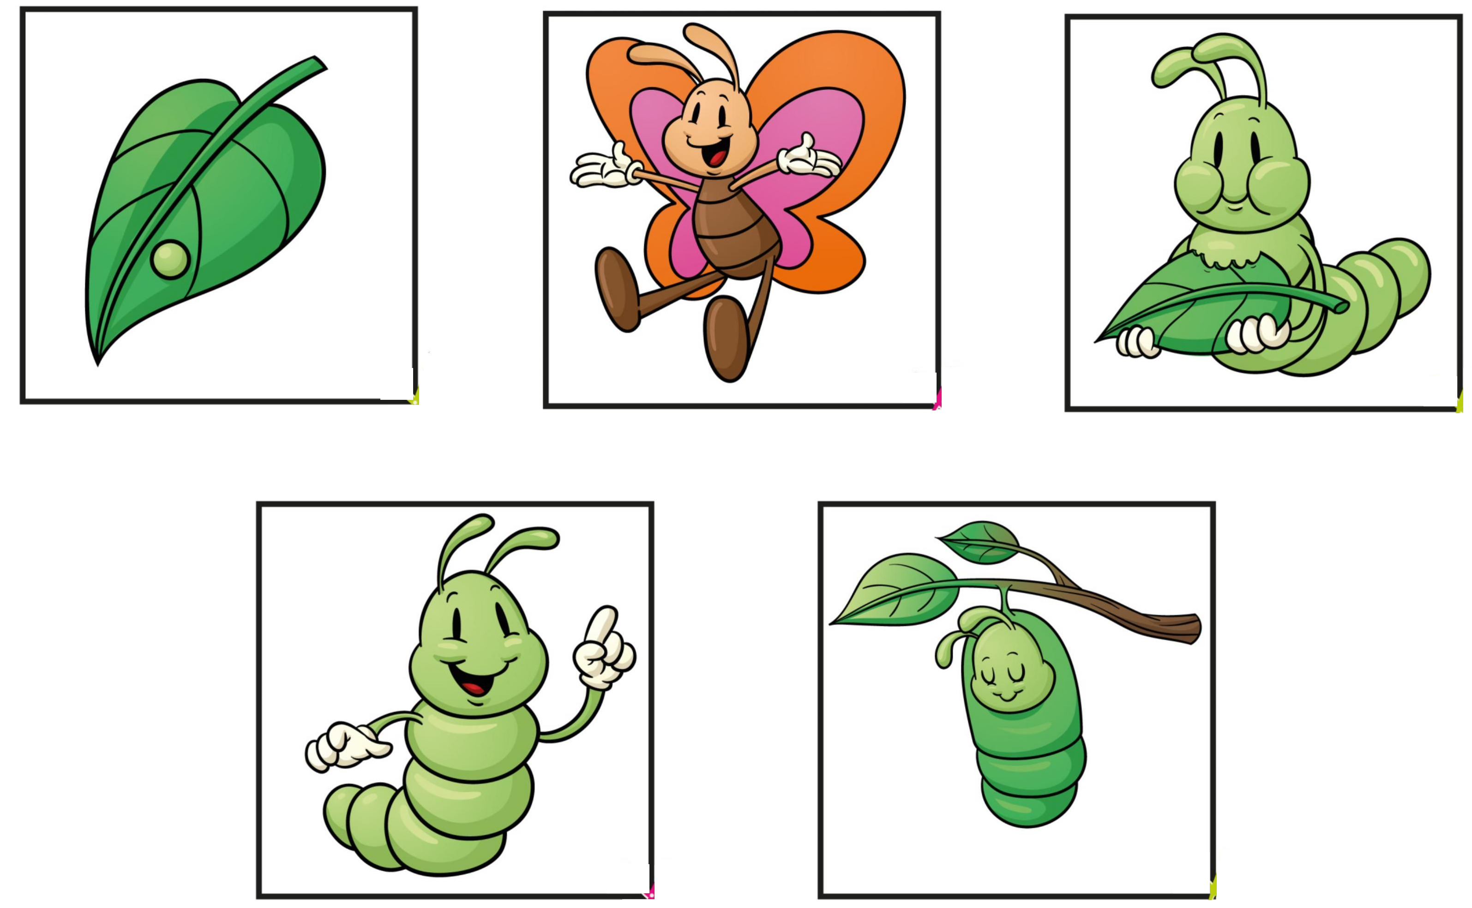
Di webo pa barbulet

